Slide 1
Portal Berita dan Review Game Unplugged Games
https://unplugged-games-website.herokuapp.com/
Nama Kelompok :
Rubin Salim (535180123)
Jecky Afrianto (535180127)
Charly Julio Aristama (535180137)
Henry Tanujaya (535180120)
Prinzky Lukito (535180103)

Slide 2
What
Portal Berita dan Review Game adalah website yang berisi dengan postingan berita dan juga review dari setiap game.

Slide 3
Why
Karena kita menyediakan berita dan review terupdate, dan pastinya berita dan review yang kita beri akurat dari berbagai orang yang sudah mencoba.

Slide 4
Who
Kita buat terutama untuk orang yang menyukai game dan update dengan game.

Slide 5
When
Orang-orang akan datang ke website kita sewaktu ada event-event game seperti E3, atau turnamen e-sport, dan jika sedang ingin mencari review tentang sebuah game kita akan menyediakan update untuk mereka dan informasi yang sedetail mungkin.
Timeline pembuatan :
Week 1 : Membuat tim
Week 2 : Menentukan topik
Week 3 : Menganalisis topik dan membuat 5W1H
Week 4 : Membuat ISO 9126
Week 5 : Membuat website
Week 6: Migrasi HTML ke .ejs
Week 7: Pembuatan kerangka back end website [Schema Mongoose dan Database MongoDB]
Week 8-12: Menambahkan fitur-fitur ke Website seperti Article Posting untuk Admin dan lainnya
Week 13: Migrasi database ke MongoDB Atlas dan Deployment menggunakan Heroku

Slide 6
Where
Kita mentargetkan audience dari seluruh dunia, terutama negara yang berbahasa inggris.

Slide 7
How
Kita akan promosi melalui word of mouth, melalui social media seperti group-group facebook seputar gaming, twitter, reddit dan lain-lain.

Slide 8
Rangkuman
Portal Berita dan Review Game adalah website untuk membantu para penyuka game untuk melihat berita dan juga review dari game tersebut agar mereka bisa tau bagaimana game tersebut.

Slide 9
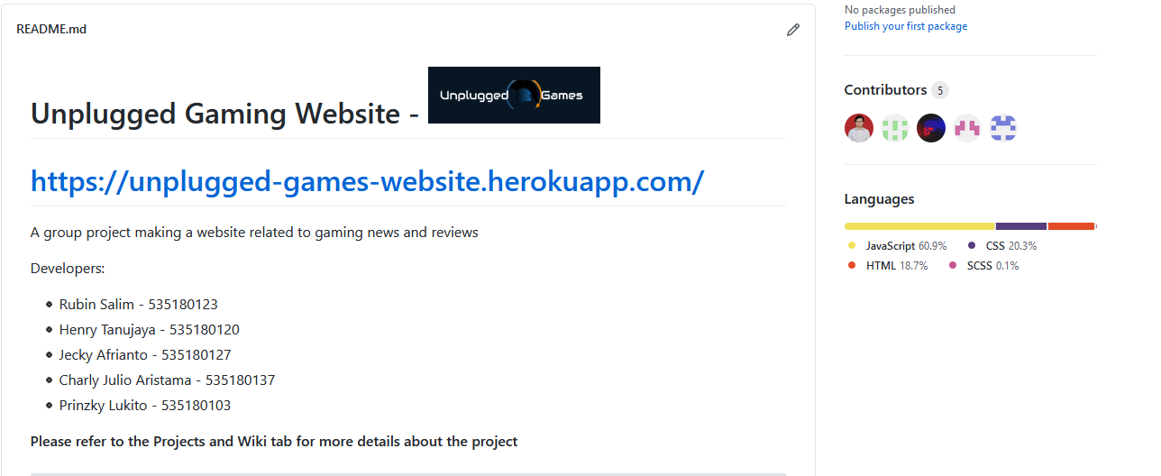
Utilisasi github untuk proyek

Slide 10
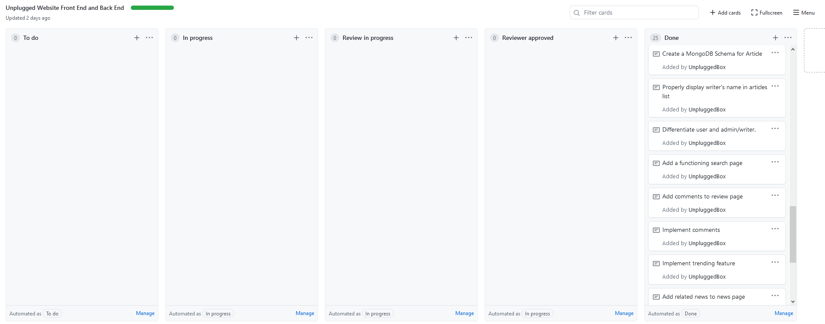
Project cards

Slide 11
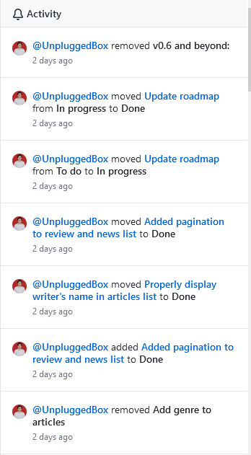
Cont.

Slide 12
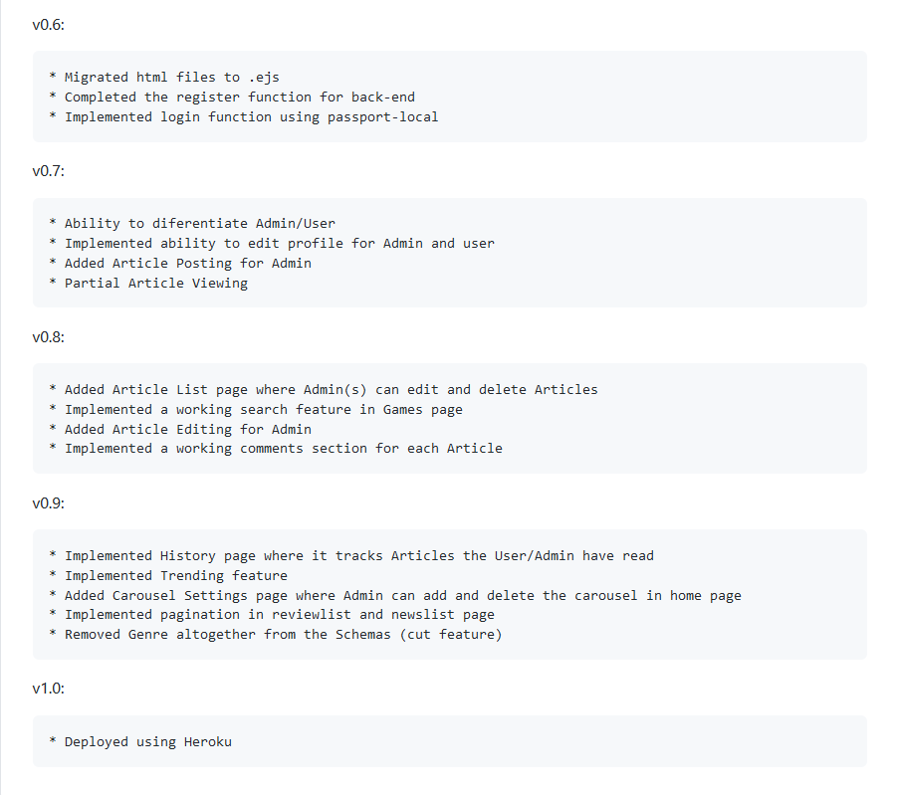
wiki

Slide 13
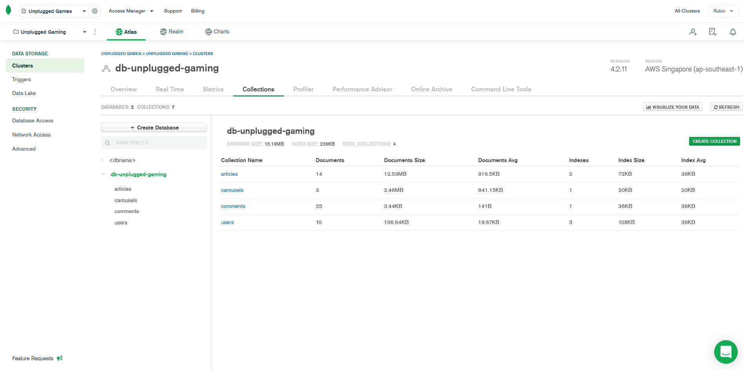
Cloud database – Mongodb atlas

Slide 14
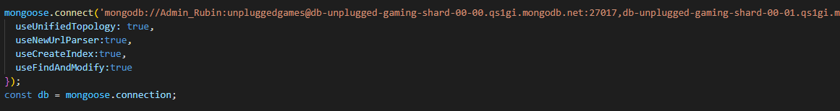
Connect ke cloud
var port = process.env.PORT || 3000;
app.listen(port, () => {
console.log(`express server listening on port ${port}! `);
});

Slide 15
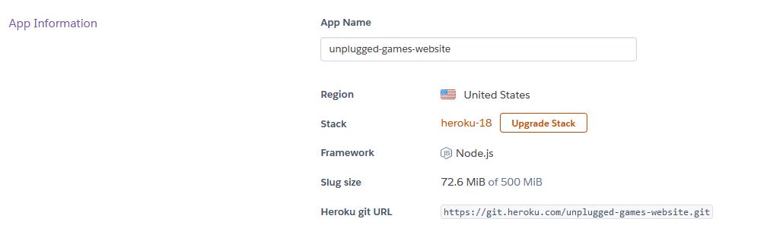
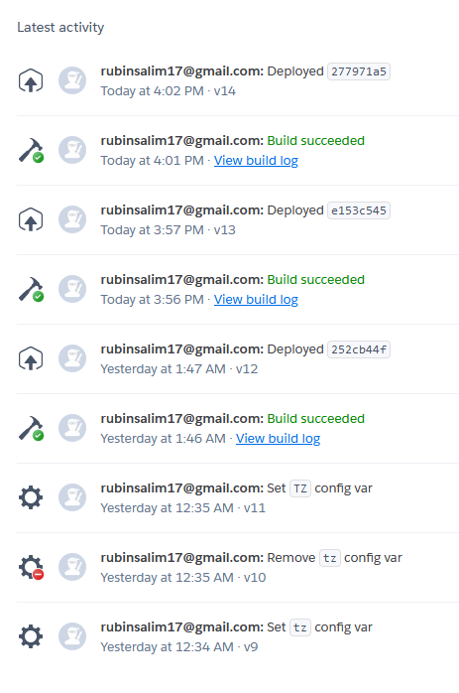
Deployment via heroku

